Slide 1
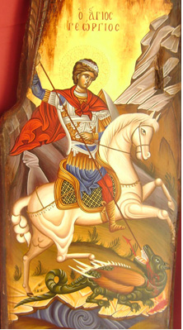
Св. Георгије
Победоносац
Аутор:
Марија Тодоровић, катихета

Slide 2
Према хришћанском предању, Свети великомученик Георгије (Свети Ђорђе) био је римски војник пореклом из Мале Азије.

Slide 3
Свети Георгије је један од светитеља који се највише прослављају у Православној цркви, међутим, такође се слави и у католичким земљама.

Slide 4
Овековечен у причи где убија аждају, слави се у Канади, Каталонији, Енглеској, Етиопији, Грузији, Грчкој, Црној Гори, Португалу, Србији, као и у градовима Истанбулу, Љубљани и Москви.

Slide 5
Такође заштитник професија, организација и болесника.
Војска Србије га прославља као своју крсну славу!!!

Slide 6
Према предању, рођен је 275/280. године у малоазијској области Кападокији, у богатој и угледној хришћанској породици. Отац му је био војни официр.
Још док је био дете, његов отац је страдао за Христа, па се након тога, мали Ђорђе преселио са мајком у Палестину, на мајчино велико и богато породично имање, где је добио достојно образовање.

Slide 7
Израстао је у лепог, снажног и храброг младића, па су га као таквог узели у војску, где се брзо истакао својом храброшћу и бојним заслугама. Напредовао је нагло, од обичног војника до трибуна, да би га, већ у његовој двадесетој години, лично цар Диоклецијан произвео у чин комита тј. војводе (најстарији војни чин, којим се постаје и царев саветник).

Slide 8
За време цара Диоклецијана организован је највећи прогон хришћана, 303. године, десети по реду. Видевши да је отпочело немилосрдно истребљавање хришћана по целој земљи, Георгије подели сва своја блага сиромашнима и ослободи своје робове. Исто уради и у Палестини, пустивши слуге, завешта сиромашнима имања и богатства.

Slide 9
Ђорђу је ово тешко пало и на једном сабору је говорио против оваквог односа против хришћана и о њиховом даљем прогону. Том приликом је изашао пред цара и одважно исповедио да је и сам хришћанин. Сав бесан, цар нареди војницима да га затворе у тамницу.

Slide 10
По царевом наређењу, војници су положили Георгија на земљу, забили му ноге у кладе, а на груди му поставили велики, тешки камен. Тако притиснут, у великим боловима, дочекао је јутро, када га је посетио цар, очекујући да ће после ових мука Георгије да се одрекне вере. Међутим, Георгије је јасно и гласно одбио да се одрекне своје вере. Цар тада нареди да се донесе велики точак за мучење, са даскама препуним великих ексера, удица, ножева, мачева. Везан за такав точак док се точак са њим окретао, то је трајало док му цело тело није било у ранама.

Slide 11
Са точка су га одвезали, мислећи да је мртав. Када су се уверили у супротно, цар нареди да Георгија закопају у негашени креч тако да му је само глава била ван земље, и тако га оставе три дана да сагори. Након три дана, када су га откопали - увидеше да је и даље жив. Мучења су, по наређењу цара, настављена. Цар одлучи да позове највећег мађионичара у царству, по имену Атанасије, и њиме савлада Георгија.

Slide 12
Атанасије се одазва цару и припреми два напитка - један, од кога би Георгије требало да се покори цару, а други смртоносан. Цар нареди да силом напоје Георгија првим напитком, а пошто се Георгије није покорио, онда нареди да му се да и други, смртоносни напитак. Сви стадоше запањени када Георгије опет оста жив.

Slide 13
На савет неких дворана, цар је тражио од Георгија да се поклони пред кипом бога Аполона да би му поштедео живот. Силан свет се скупио у храму да види како ће Георгије да се одрекне хришћанства. Он је пришао статуи Аполона и прекрстио је, на шта се статуа срушила, а са њом и све друге статуе у храму. Видевши то жена цара Диоклецијана, царица Александра викнула је: "И ја верујем у Бога који Ђорђу даје толику снагу."

Slide 14
Цар Диоклецијан најзад изда наређење да се одруби глава, и Георгију и царици Александри. Војници поведоше Георгија и Александру на губилиште, ван града. Малаксала и слаба царица Александра, на путу до места погубљења, замоли војнике да мало одмори и ту на губилишту издахну, пре посечења.

Slide 15
Стигавши на губилиште, Георгије стаде на одређено место и помоли се. А онда, Георгије положи своју главу, и би посечен дана 23. априла (тј. 6. маја по новом календару) 303. године. Према завештању тело Георгија пренето је у Лидију, а на његовом гробу касније је подигнута црква.

Slide 16
По црквеном учењу 16. новембар је дан када је обновљен храм светог Великомученика Георгија у Лидији, где је положено његово тело - и Срби га прослављају као празник под именом Ђурђиц. Мало шта се, заиста поуздано, зна о његовом животу.
У иконографији Православне цркве, Свети Георгије је још од 7. века приказиван као војник (без коња, у стојећем ставу) и са копљем или мачем.

Slide 17
Од 9. века се појављује још један приказ Светог Георгија - на коњу, у војводском оделу, како копљем убија аждају. Мало даље од њега стоји једна женска прилика у господском оделу. Сматра се да аждаја коју убија светац симболизује многобоштво. Жена која је на икони је царица Александра и она, како се верује, представља младу хришћанску цркву.

Slide 18
Приказ Светог Георгија који убија аждају је заснован на популарној легенди хришћанске митологије - " Георгије и Аждаја".

Slide 19
“Пролазећи кроз град Силену блажени Георгије чу девојку како јадикује, упита је шта је мучи. А она ће: ‘Добри младићу, брзо уседај на коња и бежи да не умреш и ти са мном!’ Ове речи упутила му је краљева кћи, принета као жртва аждаји.
Герогије ће њој: ‘Одавде нећу одступити, ако ми не повериш оно што кријеш у души’, а она рече: ‘Добри војниче, похитај да самога себе спасиш, да са мном не погинеш. Јер, довољно је да погинем сама…’ Док је ово говорила, аждаја је промолила главу из језера.

Slide 20
Девојка је у страху поново упућивала молбе Георгију да бежи, он узјаха коња и крстом смело на аждају крену и копљем витлајући аждају тешко рани и на земљу обори и рече девојци: ‘Набаци јој појас твој око врата, ништа не сумњајући кћери.’ Када она то учини неман пође за њом, као најпитомији пас.

Slide 21
Када је, дакле, одведоше у град, становници гледајући ово са планина и брда, стадоше бежати, говорећи: ‘Тешко нама, јер ћемо сви погинути!’ Тада им блажени Георгије даде знак, говорећи: ‘Немојте се бојати, ради тога ме Господ посла к вама, да вас од зла аждајиног избавим! Само у Христа верујте и сваки од вас нека прими крштење и убићу ову аждају!’ Тада се, стоји у животопису, краљ и сви становници града крстише, а блажени Георгије, извадивши мач, уби аждају и нареди да је изнесу изван града. Тада је четири једнака вола упрегнута у велико поље одвукоше.”

Slide 22
Краљ у част Пресвете Богородице и блаженог Георгија, подиже чудесно велику цркву. “Из њеног олтара источник воде живе потече, од које пијење сваку слабост лечи. Краљ, пак, огромно богатство Георгију понуди, које овај, не желећи да га узме, нареди да се подели сиротињи. А онда се обрати краљу и даде му четири кратка савета – да брине о црквама Божјим, да поштује свештенике, да усрдно учествује у служби Божјој и да никада на сиротињу не заборавља…”

Slide 23
Забележена су бројна чуда која су се догодила на гробу светог Георгија као и његова бројна јављања у сну и на јави многима који су његову помоћ тражили. Култ Светог Георгија се зачео доста рано. На месту његовог гроба у Лидији, за време владавине цара Константина I (306-337), подигнут је храм њему посвећен. Током 4. века, култ Светог Георгија се из Палестине проширио на цело Источно Римско Царство.

Slide 24
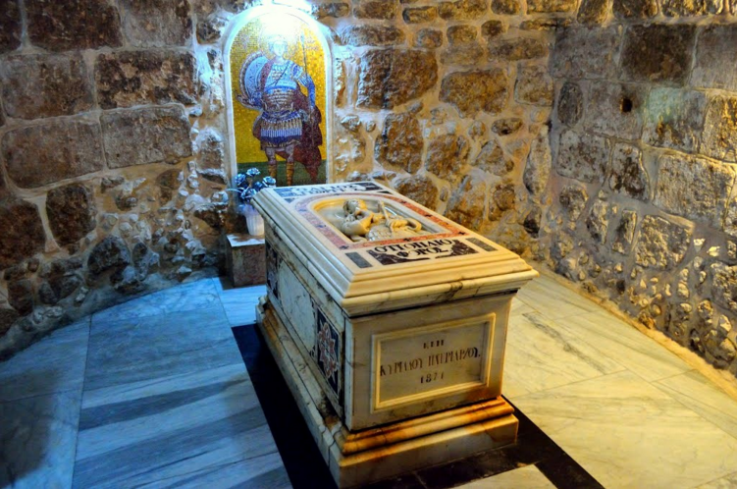

Slide 25
У 5. веку се култ овог свеца проширио и на Западно Римско Царство. 494. године, Георгије је проглашен за свеца, од стране Папе Геласијуса Првог (492-496). Храм Светог Георгија у Лидији је срушен 1010. године али су га Крсташи обновили.

Slide 26
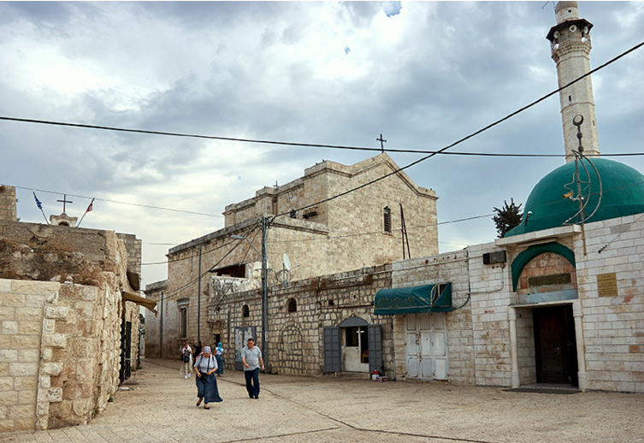

Slide 27
Године 1191. и током Трећег крсташког рата, храм је поново уништен, од стране исламских снага султана Саладина. После крсташких ратова у 12. веку, култ Светог Георгија је пренет у Енглеску. За време краља Едварда III од Енглеске, који је 1348. основао витешки ред Гартера, Свети Георгије је постао и заштитник Енглеске државе. Свети Георгије или на каталонском Сант Ђорди (катал. Sant Jordi), такође је светац заштитник шпанске аутономне покрајине Каталоније. Слави се по новом календару, 23. априла.

Slide 28
Веома је слављен код Срба, и најчешће га називају Свети Ђорђе или Свети Ђурађ. Многи га славе као крсну славу. Српска православна црква га слави два пута годишње. Главни празник је Ђурђевдан и празнује се 6. маја по грегоријанском календару (23. априла по црквеном), а други је пренос моштију и обновљење Храма Светог Георгија - Ђурђиц, који се слави 16. новембра (3. новембра по црквеном).

Slide 29
На икони везаној за Ђурђевдан је свети Георгије приказан на коњу како убија аждају.
Други приказ је свети Георгије као војник са копљем у руци.
У нашем народу се оваква представа зове Ђурђиц и везана је за славу Ђурђиц.
Посвећени су му многи манастири, међу којима најпознатији манастир Ђурђеви Ступови.

Slide 30
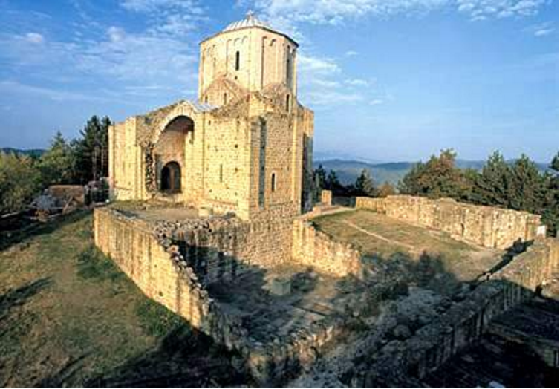

Slide 31
Свети Георгије је поштован као заштитник многих држава и градова у Европи. Поштован је и као заштитник коњице, витезова и витештва и крсташких похода. Прослављају га Грци, Руси, Бугари, Срби, Енглези, Французи, Немци, Италијани, итд. Нови Храм Светог Георгија је подигнут на месту старог 1872. године и постоји још увек.

Slide 32
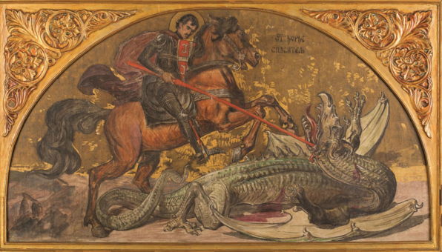

Slide 33
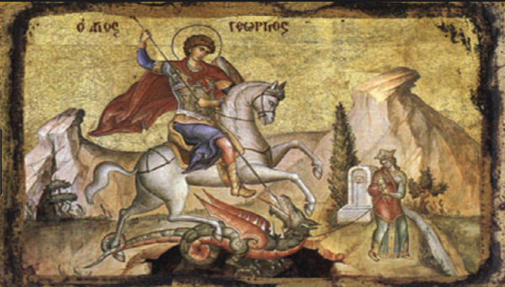

Slide 34
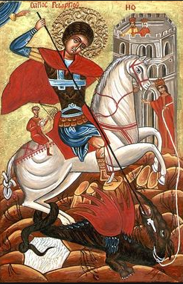

Slide 35
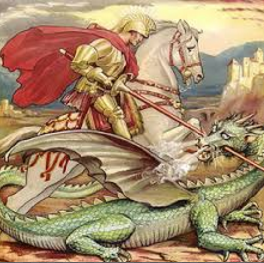

Slide 36
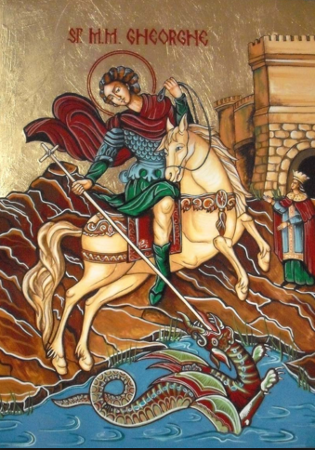

Slide 37
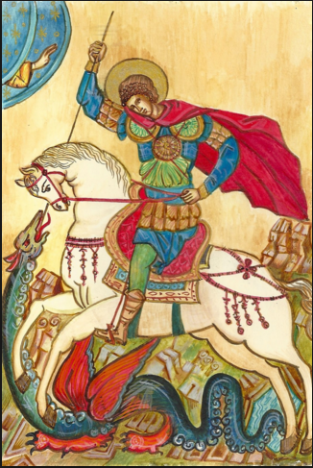

Slide 38
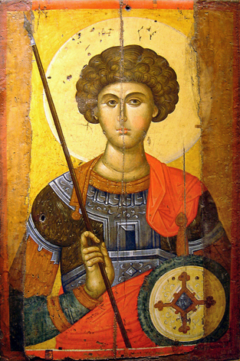

Slide 39
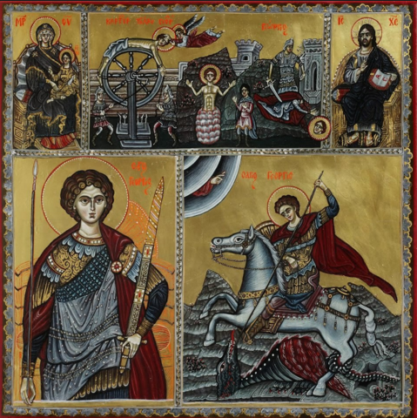

Slide 40
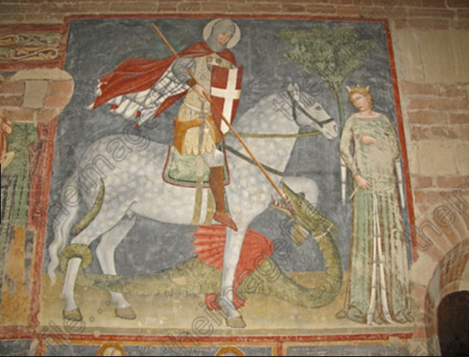

Slide 41
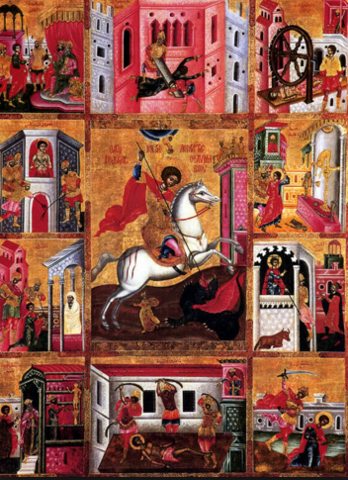

Slide 42
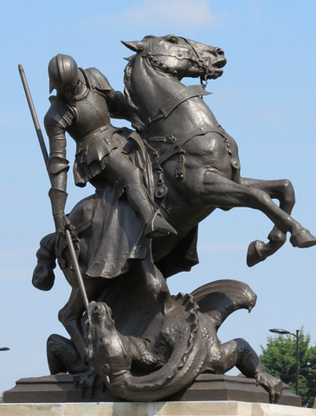

Slide 43
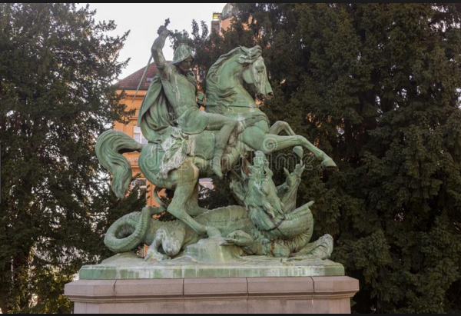

Slide 44
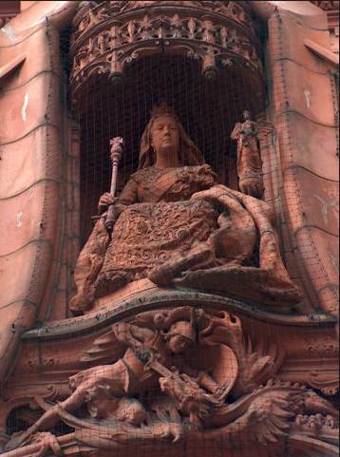

Slide 45
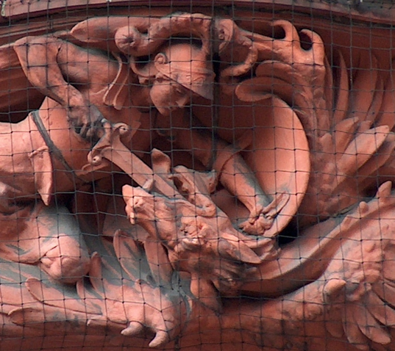

Slide 46
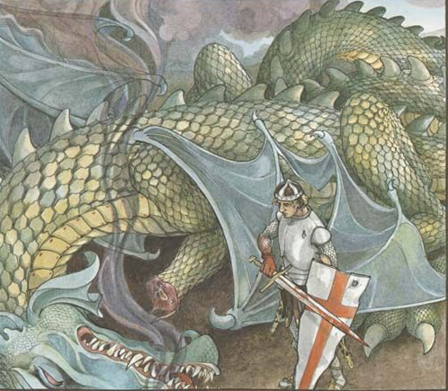

Slide 47
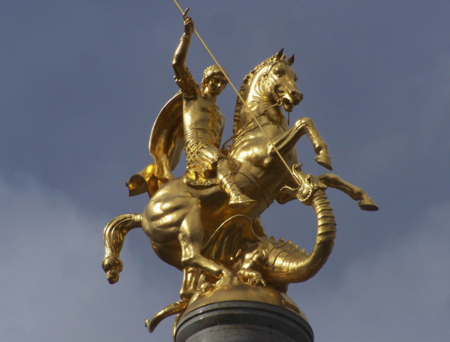

Slide 48
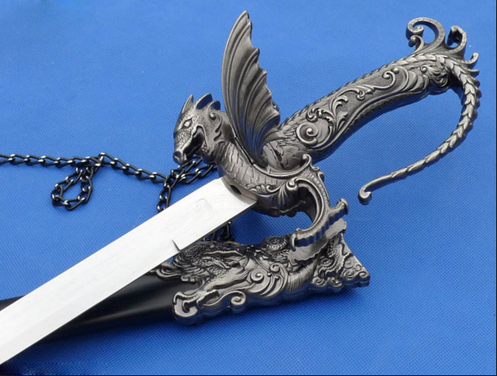

Slide 49
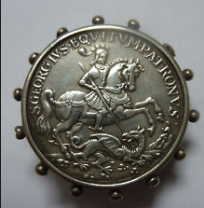

Slide 50
Тропар
Јако пљених свободитељ, и нишчих зашчититељ немошчствујушчих врач, цареј поборниче, побједоношче, великомучениче Георгије, моли Христа Бога спастисја душам нашим.
Као ослободилац заробљених, заштитник сиромашних и лекар болесних, борче против царева, победниче, великомучениче Георгије, моли Христа Бога да спасе душе наше.

Slide 51
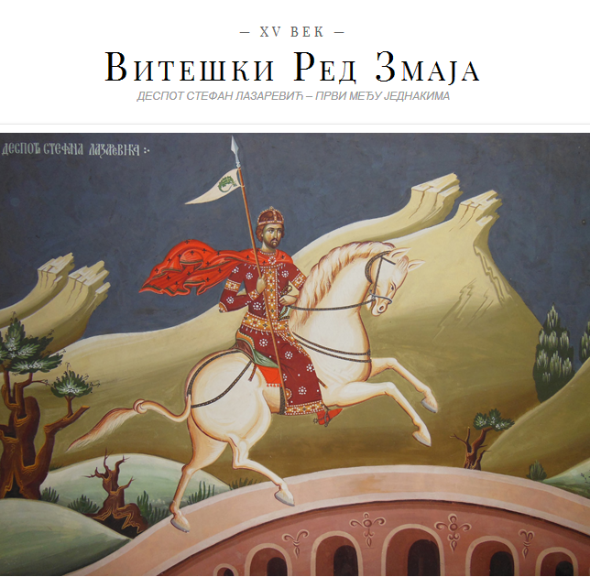

Slide 52
Витешки ред Змаја формиран је 12.12.1408. године, а основао га је угарски краљ, каснији римски цар Жигмунд Луксембуршки.
Ред је за заштитнике изабрао светог Ђорђа и свету Маргарету, а разлог оснивања реда је био заштита хришћанске Европе и хришћанских вредности које су биле угрожене од младе азијске цивилизације која је имала амбицију (намеру) да агресивно наметне своју веру и културу.

Slide 53
Двадесет четири најдостојнија европска витеза тог доба, личности високих моралних принципа, елита у најширем значењу тог појма били су чланови првог реда Змаја. Почасно место првог витеза према оснивачкој повељи – први међу једнакима – био је деспот Стефан Лазаревић, господар Србије.

Slide 54
Симбол витешког реда Змаја био је змај са крстом на својим леђима, репом обавијеним око сопственог врата, а част да се носи такво обележје на својој витешкој опреми и застави био је, и остао, симбол највећег могућег господства (достојанства).

Slide 55
Извод из Житија деспота Стефана
“…Овај (деспот Стефан) имаше право да и благородним краљевима и славним витезовима додељује (витешка) одличја, тако да су се они поносили, (сматрајући да су изнад) краљевих (витезова), говорећи: „Мени деспот даде витешки чин.”

Slide 56
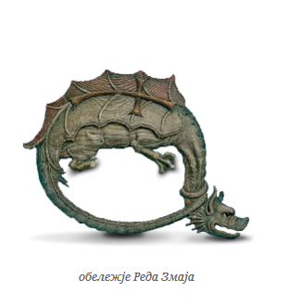

Slide 57
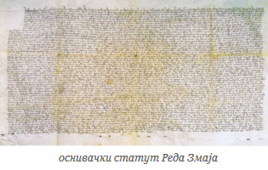

Slide 58
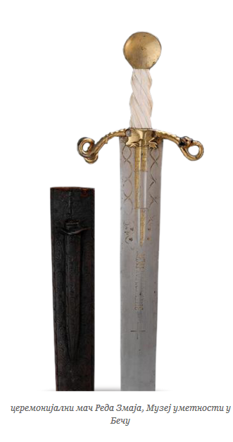

Slide 59
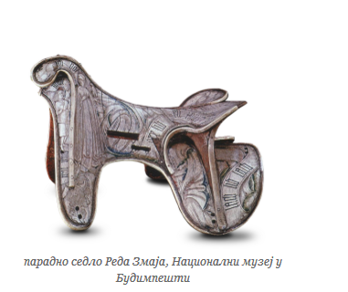

Slide 60
https://www.youtube.com/watch?v=ffS8oumbN98

